Slide 1
Audit Carrefour
Magasin: JARZOUNA
Dr Mejed Heni
Le 10/10/2019

Slide 2
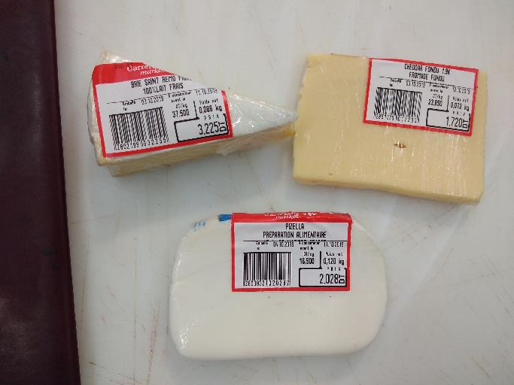
Fromages: exposition de produits à DLC et dates de retrait dépassées

Slide 3
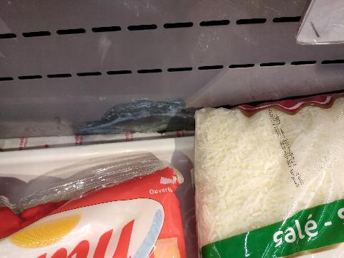
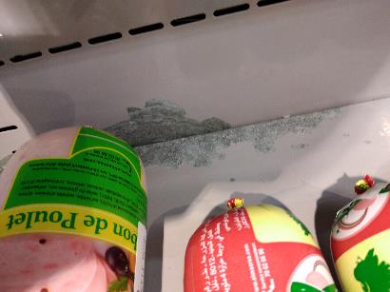
Charcuterie / Fromage: cadavres de mouches au niveau du linéaire charcuterie et usure du meuble

Slide 4
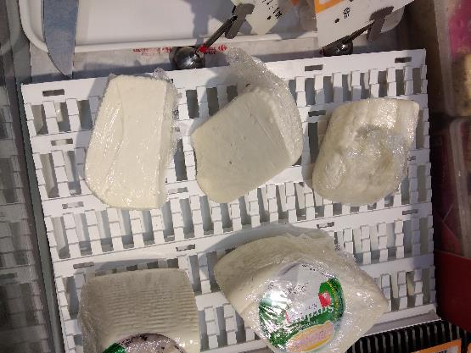
Fromage Charcuterie : Morceaux de fromages sans identification

Slide 5
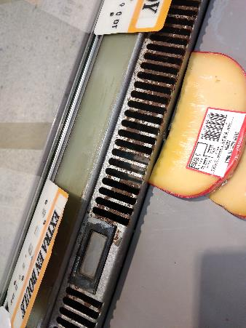
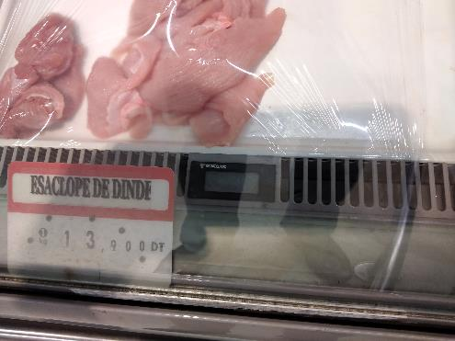
Charcuterie fromage : Meuble rouillé et afficheurs HS

Slide 6
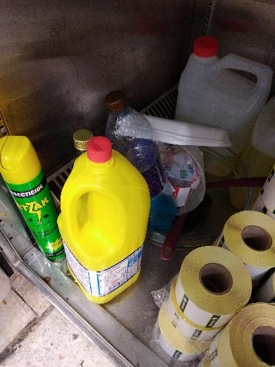
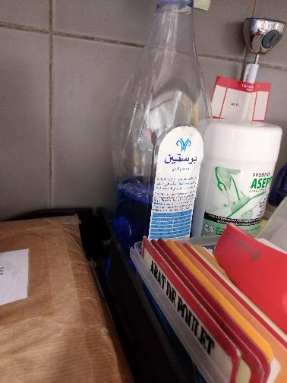
PFT: Transvasement des lave-glace dans des bouteilles PET

Slide 7
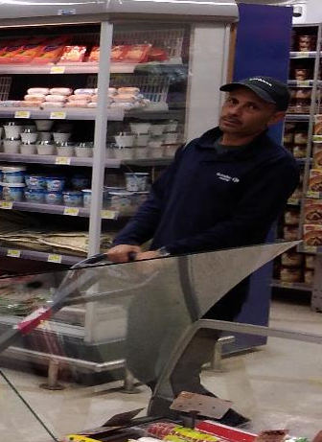
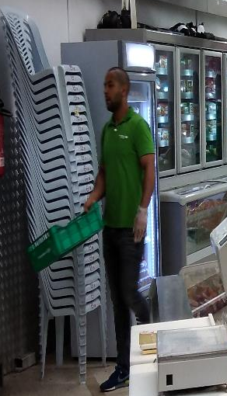
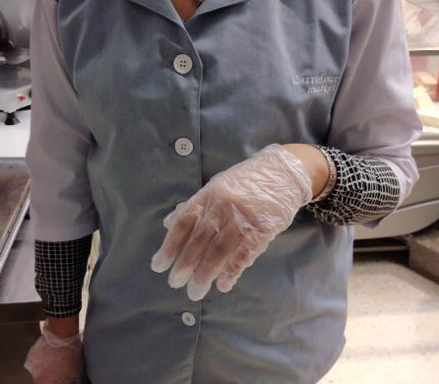
Magasin: Un seul opérateur portait son badge

Slide 8
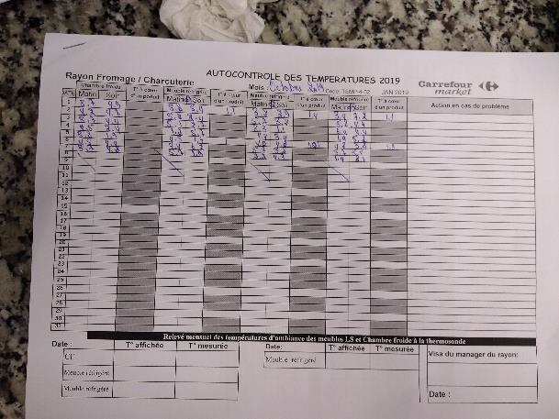
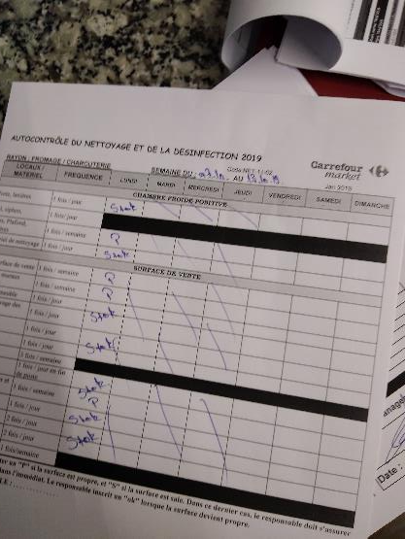
Charcuterie: Manque d’enregistrement depuis 08/10

Slide 9
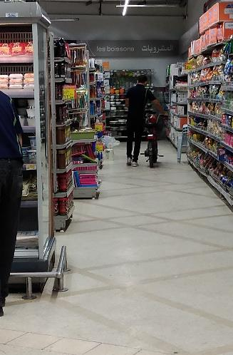
Accès motocyclette dans la surface de vente

Slide 10
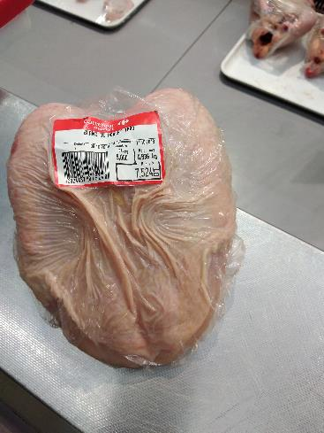
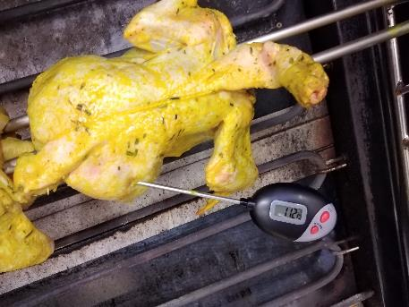
Traiteur: attente des poulets à températures ambiantes
Boucherie: Exposition de blancs de poulets à J de mise en vente +2

Slide 11
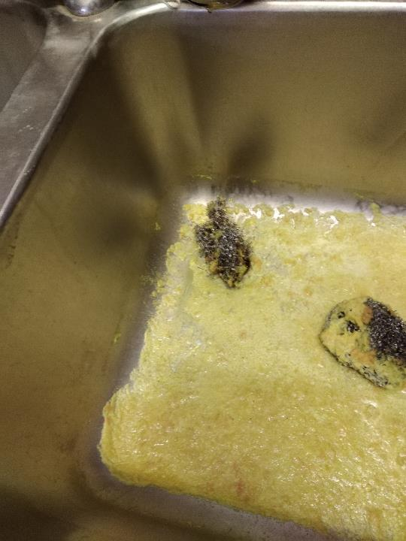
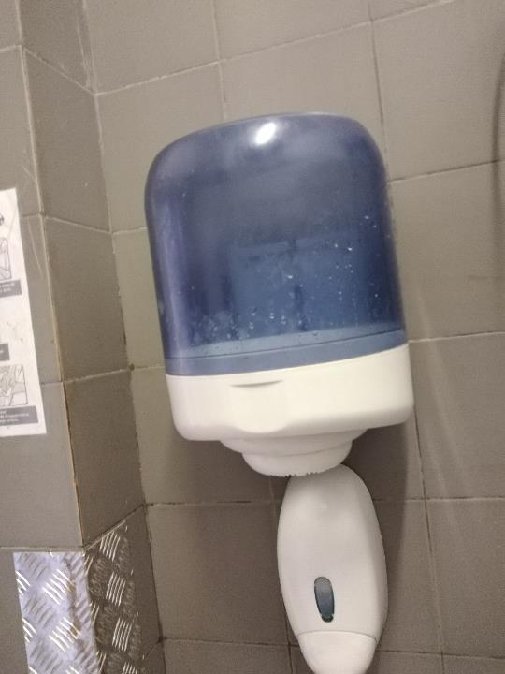
Terminal de cuisson: accumulation de givre sur le sol de la chambre froide négative

Slide 12
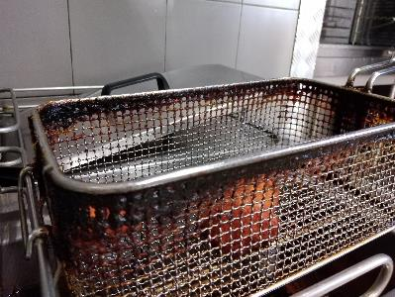
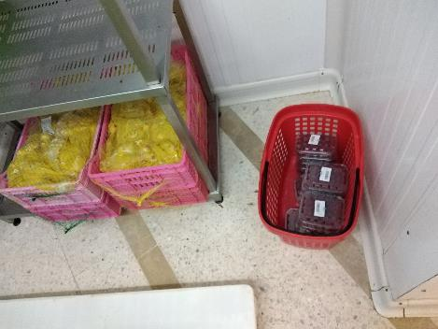
Traiteur: Le panier de la friteuse n’était pas propre
Stockage des framboises dans la chambre froide

Slide 13
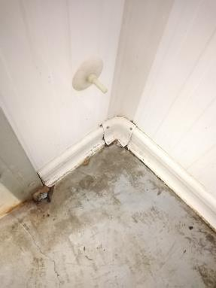
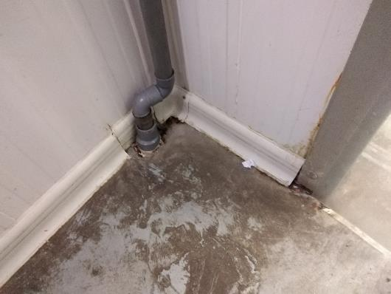
Usure des sols et des revêtements

